Slide 1
Project Lab 2
Teilprojekt 4: Datenbank

Slide 2

Arbeitsgruppe 1: Datenbeschaffung und -integration
Person 2: Manuel Fuchs
Arbeitsgruppe 2: Datenbankentwicklung
Person 1: Sascha Brauner
Arbeitsgruppe 3: E-Mail-Kommunikation
Person 1: Tobias Weiß
Arbeitsgruppe 4: Benutzer- & Zugriffsmanagement
Person 1: Daniel Seubert
Person 1: Daniela Müller
Arbeitsgruppe 5: Web Frontend
Arbeitsgruppe 6: Backend und Infrastrukturbereitstellung
Person 1: Sabine Zumpe
Person 2: Tobias Weiß (unterstützend)
Person 2: Lukas Toma-Bilba

Slide 3
BENUTZER
-PC / Laptop / Tablet
-Webbrowser
WEB-FRONTEND
-Login
-Dashboard
-Suche/Filter
-Einrichtungen
-E-Mail-Versand
-Versandhistorie
-Benutzerverwaltung
BACKEND
-Authentifizierung
-Benutzer&Rollen
-Datenzugriff
-E-Mail-Service
-API
DATENBANK
(MySQL)
-Benutzerdaten
-Einrichtungen
-Regionen
-E-Mail Historie
-Rollen/Rechte
DATENIMPORT / AKTUALISIERUNG
-API‘s
-Datenquellen
MAILSERVER
-SMTP / Mail-API

Slide 4
Struktur
Frontend: Browser / Web-App
Backend:
-Login
-Benutzerrechte
-Datenzugriff
-E-Mail-Funktion
-Geschäftslogik
Datenbank
(MySQL)
Mailserver
/ Mail-API

Slide 5
AG1: Datenbeschaffung & Datenintegration
Datenquellen
APIs
Datenaufbereitung
Import und automatische Aktualisierung (zukünftig)
…
Zuständig: Vorname, Nachname & Vorname, Nachname

Slide 6
AG1: Datenbeschaffung & Datenintegration
Geeignete Datenquellen identifizieren
  Download
  API / Webschnittstellen
Daten abrufen und aufbereiten, sodass diese in die Datenbank gespielt werden können
Dublettenprüfung und Import in die Datenbank
Automatische Aufbereitung / Import in der Zukunft
Umgang mit doppelten/alten/gelöschten Datensätzen

Slide 7
AG1: Datenbeschaffung & Datenintegration
Baustein 1:
Pflegedienste (z.B. API AOK, BKK, etc.)
Baustein 2:
Geografische Zuordnung
-Bundesland
-Landkreis
-Stadt
-Gemeinde

Slide 8
AG2: Datenbankentwicklung
Datenmodell
Datenbank (SQL)
Datenhaltung
Backup
Tests und Integration
…
Zuständig: Vorname, Nachname & Vorname, Nachname

Slide 9
AG2: Datenbankentwicklung
Generieren der Tabellen
  Geografisch (absteigend)
    Bundesland
    Landkreis
    Stadt
    Gemeinde
  Einrichtungstyp
    Input von Pflegeexperten notwendig
  Einrichtung
    Typ
    Anschrift
    Ansprechpartner

Slide 10
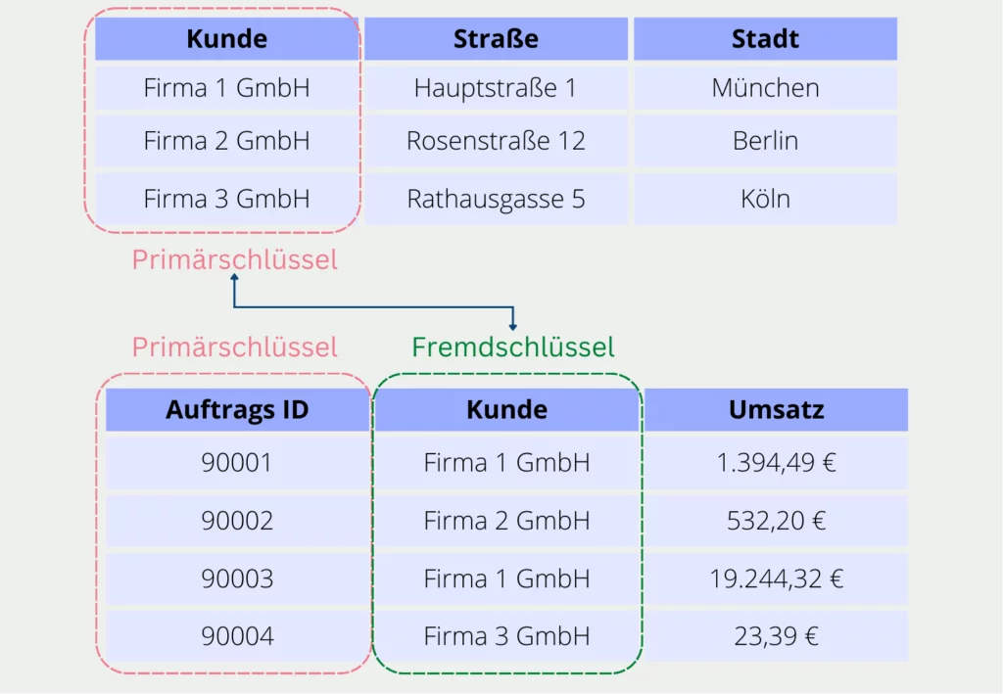
AG2: Datenbankentwicklung
Primär- und Fremdschlüssel

Slide 11
AG2: Datenbankentwicklung
Browser
Frontend
REST API
Backend
MySQL

Slide 12
AG3: E-Mail-Kommunikation
E-Mail-Adressen in DB
Empfängerauswahl über Ort (Stadt, Region, Bundesland, etc.)
BCC-Versand des Umfragelinks
E-Mail-Historie
…
Zuständig: Vorname, Nachname

Slide 13
AG3: E-Mail-Kommunikation
Filtern nach geografischer Lage
Deutschland
Sachsen (01)
Bayern (02)
NRW (04)
LKR 0
LKR 1
Stadt 1
Gemeinde 1
Stadt 0
Gemeinde 0
LKR 2
Stadt 2
Gemeinde 2
LKR3
Stadt 3
Gemeinde 3

Slide 14
AG3: E-Mail-Kommunikation
Filtern nach Art der Einrichtung
Typ
Nachtpflege
Ambulante Pflege
Beratung
XX
YY
ZZ

Slide 15
AG3: E-Mail-Kommunikation
Browser
Backend
MySQL Datenbank
E-Mail-Adressen
Mailserver
Outlook Client

Slide 16
AG4: Benutzer- & Zugriffsmanagement
Authentifizierung / Login
Rollen
Benutzerrechte
Zugriffskontrolle
Datenschutz und Systemsicherheit (Login, Rechte, etc.)
Passwort als Hash
Umfrage über separates Tool (Links werden geschickt)
…
Zuständig: Vorname, Nachname

Slide 17
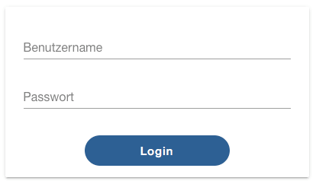
AG4: Benutzer- & Zugriffsmanagement
Authentifizierung/Login
  Benutzername
  Passwort
  Mailadresse
  Name
Zuständig: Vorname, Nachname

Slide 18



AG4: Benutzer- & Zugriffsmanagement
Administrator
Stufe 1
Bearbeiter
Stufe 2:
Leser
Stufe 3:

Slide 19
AG4: Benutzer- & Zugriffsmanagement
Stufe 1
Benutzer verwalten
Rollen vergeben
Daten bearbeiten
Daten importieren
E-Mails versenden
Versandhistorie ansehen
System konfigurieren
Stufe 2
Einrichtungen suchen
Einrichtungen ansehen
Daten ggf. bearbeiten
Empfänger auswählen
E-Mails versenden
eigene bzw. allgemeine Versandhistorie ansehen
Stufe 3
Einrichtungen suchen
Einrichtungen ansehen

Slide 20
AG5: Benutzer- & Zugriffsmanagement
Benutzer:
Backend:
Benutzer suchen
MySQL (Datenbank)
Frontend:
Benutzername
Passwort
POST /api/login
Passwortprüfung:
Passwortprüfung
Falsch:
Session/Token
Frontend
Richtig:
Fehler

Slide 21
AG5: Web Frontend
Login
Dashboard
Suche / Filter
Einrichtungen
E-Mail-Versand
Versandhistorie
Benutzerverwaltung
Zuständig: Vorname, Nachname

Slide 22
AG6: Backend
Authentifizierung
Benutzer & Rollen
Geschäftslogik
Datenzugriff
E-Mail-Service
API
Zuständig: Vorname, Nachname

Slide 23
Handout
Jeder ein eigenes Handout (Abgabe über Moodle)
Oder
Ein Handout, das die Unterthemen (Personen) zeigt?

Slide 24
Präsentation
Eine Präsentation mit allen Themen (ein Dokument)

